Slide 1
Добрый день дорогие родители!

Slide 2

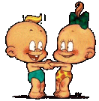

«Адаптация детей младшего дошкольного возраста
к условиям детского сада»

Slide 3

Что такое адаптация?
Адаптация – это приспособляемость организма к изменяющимся внешним условиям. Процесс, часто проходящий с напряжением и перенапряжением психических и физических сил детского организма. В привычную, сложившуюся жизнь ребёнка буквально врываются такие изменения как:
Чёткий режим дня;
Отсутствие родных рядом;
Постоянный контакт со сверстниками;
Необходимость слушаться незнакомого до этого человека;
Резкое уменьшение персонального внимания.
Для того что бы адаптация к детскому саду стала максимально безболезненной для ребёнка: нужно сделать её постепенной. Потому что каждый ребёнок привыкает по своему.
Однако, можно отметить некоторые закономерности в поведении ребёнка, про которые хотелось бы Вам рассказать.

Slide 4
Существуют определённые причины, которые вызывают слёзы у ребёнка.
Основная причина – это тревога, связанная со сменой обстановки. Из привычной, спокойной домашней атмосферы, где мама всегда рядом и в любой момент окажет помощь, он перемещается в незнакомое пространство, где её нет. Встречает доброжелательных, но чужих людей, поэтому ребёнку сложно принять нормы и правила жизни группы, в которую он попал. К тому же личный режим ребёнка нарушается. Все эти факторы могут спровоцировать истерику и нежелание идти в детский сад, а так же простудные заболевания.

Slide 5

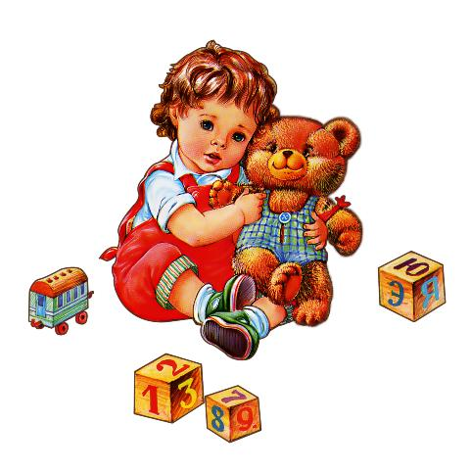
Вторая причина. Отсутствие навыков самообслуживания.
Это сильно осложняет ребёнку пребывание в детском саду.
Третья причина. Избыток впечатлений. Малыши испытывают много позитивных и негативных переживаний, он может переутомиться и в следствии – этого нервничать, плакать и капризничать.

Slide 6
По тому как дети адаптируются к детскому саду, их можно разделить на три основные группы.
. Лёгкая степень адаптации.
Длится она от 10 до 20 дней. За это время у ребёнка нормализуются сдвиги в поведении. Он спокойно заходит в группу. На контакт со сверстниками и педагогом идёт по своей инициативе, может попросить о помощи или предложить её сам. Придерживается установленных правил поведения, адекватно реагирует на замечания и одобрения. Он умеет играть рядом с другими детьми и доброжелателен к ним

Slide 7
Средняя степень адаптации.
Она длится от 20 до 40 дней. В течение этого периода настроение у ребёнка может быть не устойчивым, может наблюдаться отсутствие аппетита, беспокойность сна. На замечания и поощрения реагирует не всегда адекватно, может нарушать установленные правила и нормы поведения в группе. Так же такие малыши во время адаптации не редко заболевают. Причём как правило болезнь протекает без осложнений.

Slide 8
Тяжёлая степень адаптации.
Длится такая адаптация от 2 до 6 месяцев. У малышей в этот период может случиться нервный срыв, а так же прибавляются простудные заболевания. Может возникнуть регресс (обратное развитие). Контакт с ребёнком удаётся установить только через родителей. Замечание или похвала оставляют малыша либо безучастным, либо он пугается. Но, постепенно всё может уладиться, и в этом многое зависит от обстановки дома и правильного поведения родителей.

Slide 9
Для того чтобы адаптация ребёнка к детскому саду прошла как можно быстрее и легче, Вам необходимо придерживаться следующих правил.
Планируйте свое время так, чтобы в первый месяц посещения ребенком детского сада у Вас была возможность не оставлять его там на целый день. Первые недели посещения детского сада должны быть ограничены 2-4 часами, позже можно оставить малыша до обеда, на сон и в конце месяца (если это рекомендует воспитатель) приводить малыша на целый день.
Дома, в выходные дни или во время болезни, необходимо соблюдать режим дня, в большей степени приближённый к режиму детского сада:
завтрак 8-9 утра;
обед 12-13 часов;
сон с 13 до 15 часов;
полдник в 16 часов, укладывание на ночь не позднее 21-22 часов.
И стараться максимально придерживаться этого режима.

Slide 10
При ярко выраженных отрицательных эмоциях, целесообразно воздержаться от посещения детского сада в течении 2 – 3 дней.
Расскажите родным и знакомым в присутствии ребёнка, что он уже ходит в детский сад. Какой он молодец. Ведь он теперь взрослый, совсем как мама и папа ходит на работу.
Придумайте традицию – прощания или приветствия (пожатия руки, поцелуй в носик, «Пока скоро увидимся») эти простые, но регулярно повторяющиеся мелочи позволят малышу прогнозировать ситуацию (мама всегда приходит за мной когда говорит: «Пока, скоро увидимся»).
Расставание нельзя затягивать, прощайтесь легко и быстро. Не вызывайте у ребёнка тревогу. Ваше спокойствие, уверенность и улыбка говорят малышу, что всё в порядке и можно смело отправляться в группу.
Постарайтесь пораньше забирать ребёнка из детского сада.

Slide 11
Учите ребенка дома всем необходимым навыкам самообслуживания (они помогут ребёнку чувствовать себя более уверенно): умываться, вытирать руки; одеваться и раздеваться; самостоятельно кушать, проситься в туалет.
Одежда обязательно должна быть удобна для ребенка данного возраста, чтобы он мог самостоятельно её одеть и снять, без затруднений.
Уменьшите нагрузку на нервную систему ребёнка. На время прекратите походы в общественные места, сократите просмотр телевизионных программ.
В период адаптации будьте терпимы к изменившемуся поведению Вашего ребёнка. Вы взрослый человек и должны понимать, что он капризничает не потому что «плохой», а из – за того, что ему очень трудно привыкнуть к новому помещению, детям, воспитателям и режиму.
А самое главное, Вы сами должны привыкнуть к мысли: «Мой ребенок идет в детский сад, там ему будет хорошо, о нем будут заботиться, он будет играть со сверстниками. Я хочу, чтобы он пошел в садик».

Slide 12
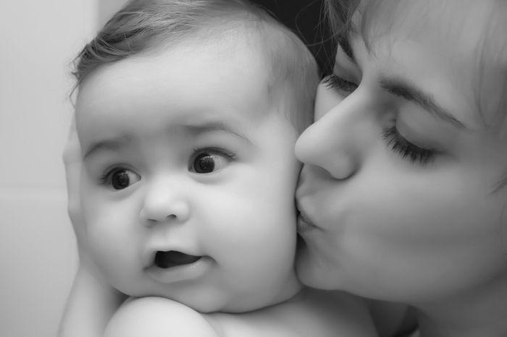
Помните, что с началом посещения детского сада ребёнок на время лишается физического контакта с мамой. Маленьким детям важно, что бы их брали на руки, обнимали, укладывали спать. Поэтому дома старайтесь больше уделять внимание ребёнку. Читайте ему на ночь, играйте с ним, смотрите вместе мультики, делайте заданные в детском саду творческие задания. Будьте нежны, терпеливы и доброжелательны. Радуйтесь Вашему ребенку!!!
И скорее всего, стресса связанного с посещением детского сада, удастся избежать. Если Вы видите, что у ребенка развилась потребность в сотрудничестве с близкими и посторонними взрослыми, если он стремится к самостоятельности, если он открыт и доброжелателен по отношению к сверстникам, мы Вас поздравляем!!!
Ваш ребёнок прошёл адаптацию к детскому саду успешно!

Slide 13
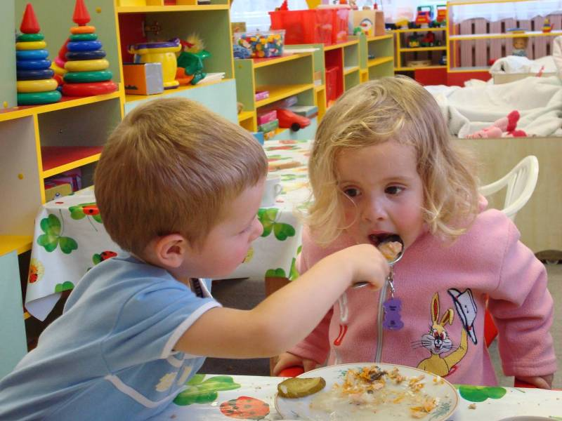
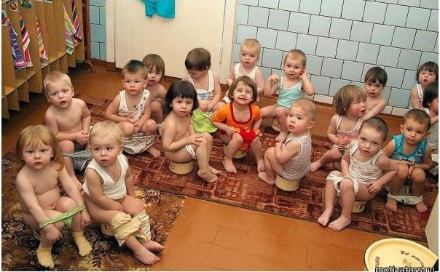
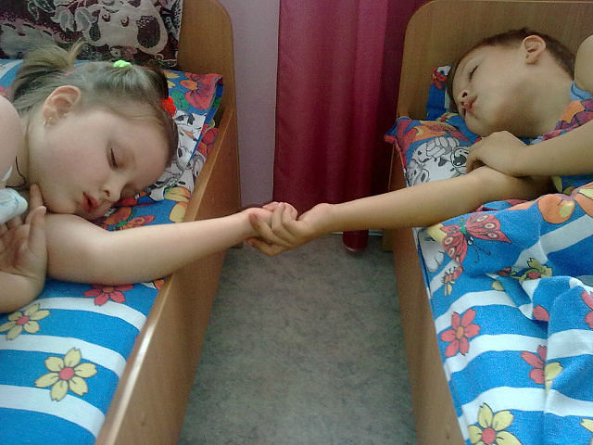
Добро пожаловать в мир детства!!!
Коллектив нашего
детского сада с радостью
ждет Вас и ваших деток!

